Slide 1


Langer zelfstandig/ langer thuis en wat als dat niet meer kan?
Anno 2024
wat zijn nu de mogelijkheden ?
21-11-2024,
Door: Saskia van Rooijen, Parkinsonverpleegkundige

Slide 2
Hoe was het vroeger
?

Slide 3

Het oudemannenhuis in Haarlem uit 1609

Slide 4
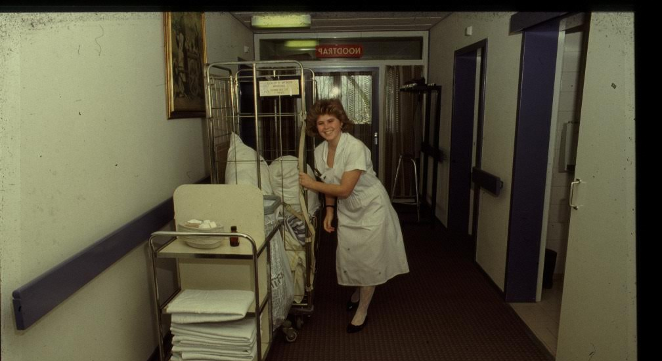

Slide 5
Bejaardenhuizen en toen ...
In 1965 werd het eerste moderne bejaardenhuis geopend
Veel werd er bijgebouwd
Sinds jaren 70 beleid om ouderen aan te moedigen om zo lang mogelijk zelfstandig te laten wonen. In 1975 mocht maximaal 7 % van de bevolking in een verzorgingshuis wonen
In 2013 is er door de regering beslist om alle verzorgingshuizen te sluiten

Slide 6
Hoe is het nu ?

Slide 7

Langer zelfstandig/langer thuis: Hoe dan ..?
Eigen regie: zelf doen
Hulpmiddelen/aanpassingen
Naasten/mantelzorg
Ondersteuning aan huis
Casemanager
Wijkverpleging
Behandeling: fysio/ergo
Ondersteuning buitenshuis

Slide 8
Ondersteuning aan huis:
Behandeling met therapie thuis of buitenshuis:
fysio, ergo, diëtiste, muziektherapie, logopedie, psycholoog etc.
hulpmiddelen/Ondersteuning/zorg/verpleging aan huis
Casemanagement Parkinson: Kristel van Hoof, Franca Janssen
Michelle Wuijts
Wat doet de casemanager Parkinson?
Doel: zo lang mogelijk thuis wonen
Begeleiding, ondersteuning en coördinatie van zorg
Criteria: Diagnose, 65 jaar en ouder, woonachtig in Eindhoven
Expertise op het gebied van Parkinson
Verbindende schakel en aanspreekpunt
Verwijzingen door: ..

Slide 9
Ondersteuning buitenshuis: Wat en hoe?
Wat:
Dagbesteding gericht op activiteiten en welzijn
Dagbehandeling gericht op activiteiten en therapie
Er worden behandel doelen opgemaakt. U neemt deel aan
therapie /behandelingen.
Hoe:
Aanvragen via de gemeente, vergoeding door wmo (wet maatschappelijke ondersteuning)en wlz(wet langdurige zorg)
Toekomst:
Parkinson beter thuis (start april 2023)uitzoeken wat nodig is voor Langer zelfstandig langer thuis voor
Mensen met Parkinson(ismen)
Kortdurende herstelgerichte zorg

Slide 10
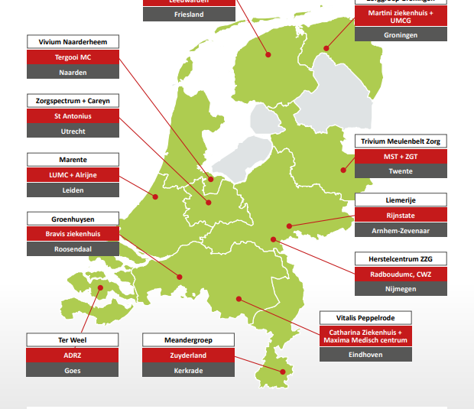

Parkinson
Beter
Thuis

Slide 11
Als het thuis niet meer gaat ..?
Keuze:
Regulier verpleeghuis in de buurt
Expertisecentrum Parkinson in Peppelrode
Uitleg over Expertisecentrum Parkinson in Peppelrode
Gevarieerd aanbod van Parkinsonnet geschoolde behandelaren
Zorgmedewerkers zijn geschoold en verschillende Parkinson
Verpleegkundigen in het team
Samenwerking met neurologen Catharinaziekenhuis en MMC
Neuroloog komt 1x per maand langs
Samenwerkingspartners zijn:
Archipel, Zuidzorg en Zorgboog, Savant-zorg, St. Anna
Specialistische activiteiten: Non contact boxing/Dansen met Parkinson/Skippy drum met Parkinson

Slide 12
Wonen in een appartement met mogelijkheid tot ondersteuning dichtbij
Visie Vitalis: mensen zijn het gelukkigst als ze zo lang mogelijk het leven kunnen leiden dat ze gewend zijn
Behouden van eigen regie:
Wat kun je zelf ?
Wat kun je zelf met hulpmiddelen ?
Wat kun je samen met je netwerk ?
Wat is voor u belangrijk als u een appartement heeft ih verpleeghuis
Opstellen van een persoonlijk zorgplan

Slide 13
Hoe ziet een appartement eruit op Sterrenbos ?
Eigen voordeur van een tweekamer appartement met eigen toilet en douche en keukentje
Mogelijkheid om bij partner/familielid op bezoek te komen en te overnachten of familielid/partner kan bij u op het appartement overnachten
We doen het samen: naasten zijn welkom!

Slide 14
In gesprek met Wilma van Haren

Slide 15

Vragen ?
Casemanagementparkinson@vitalisgroep.nl
Parkinsonverpleegkundigen@vitalisgroep.nl

Slide 16
Kosten voor wonen met zorg
U betaald de eerste 4 maanden een lage eigen bijdrage
Lage bijdrage is tussen € 200,40 en € 1052,20
Verzamelinkomen wordt berekend uit box 1,2,3
Hoeveel spaargeld mag u hebben?
Alleenstaand: € 31.747
Gehuwd: € 63.492
Heeft u meer vermogen? dan telt dit mee voor de berekening!
In 2024 was dit 4% van uw vermogen.

